Slide 1
新页生产ERP管理系统
产品介绍书
适合行业：机械行业、五金行业、模具行业、电子电器行业、金属加工铸造行业等
新页生产ERP管理软件满足不同用户人群需求
广州新页信息科技有限公司
Guangzhou Newpage Technology Co,.LTD

Slide 2
公司简介：
广州新页信息科技有限公司（以下简称新页软件）成立于2005年，是一家以软件开发、销售为主的科技型公司。公司85%以上的员工都具有本科以上学历，并且曾参与国内著名管理软件的开发和设计，主要研发ERP、项目管理、进销存、仓库管理、人力资源、财务管理等系列软件，为各种规模和处于不同成长阶段的中小企业提供信息化解决方案。目前，新页软件产品已经成功地应用于国内及海外10万家中小企业，并且得到各行各业用户的一致认可和好评。 我们先后推出进销存系列软件，生产ERP系列软件等。软件功能简单，操作方便，人性化的流程设计，
普通用户无需专门培训也能很快的掌握软件的操作使用方法。

Slide 3
产品概述：
新页生产ERP管理软件是针对物资资源管理（物流）、人力资源管理（人流）、财务资源管理（财流）、信息资源管理（信息流）集成一体化的企业管理软件。它将企业的财务、采购、生产、销售、库存和其它业务功能整合到一个信息管理平台上，从而实现信息数据标准化，系统运行集成化，业务流程合理化，绩效监控动态化，管理改善持续化。

Slide 4
系统特点 SYSTEM CHARACTERISTICS
1、专业性强
针对中小型生产企业各种管理方式进行灵活的设置；
2、覆盖性广
系统包括物资资源管理（物流）、人力资源管理（人流）、财务资源管理（财流）、信息资源管理（信息流）集成一体化的企业管理软件；
3、技术先进
系统在利用主流技术的同时，在条码技术、无线射频技术等与软件完美的配合；
4、业务灵活
系统贯穿整个工作流程，所有部门都能灵活设置使用；
5、管理清晰
系统针对企业关心的成本、效率、进度等信息详细体现，也可对异常问题进行预警；

Slide 5
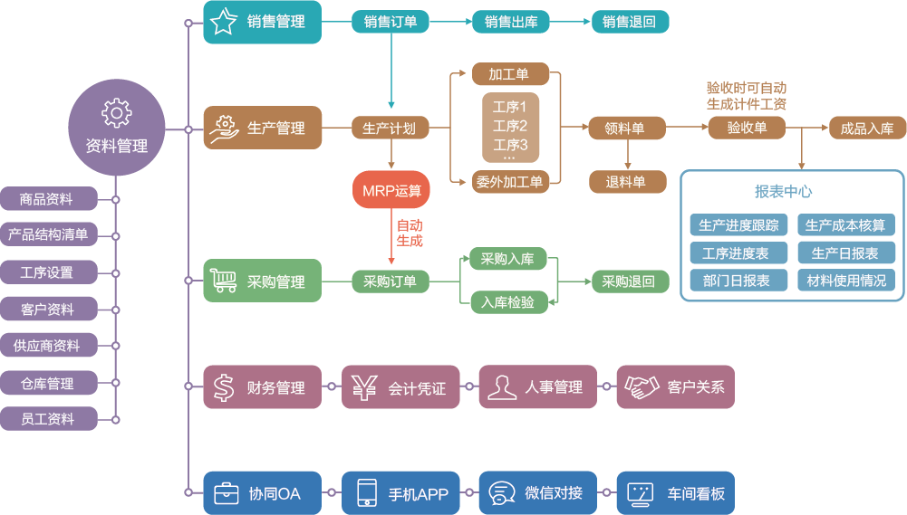
新页生产ERP-软件流程图

Slide 6
新页生产ERP-功能架构
生产管理 | 客户供应商 | 进销存管理 | 财务业务 | 会计账簿 | 人事管理 | 报表中心 | 设备维护 | 系统维护
基础资料 产品结构清单 工序管理 MRP运算 设计图管理 生产报价 | 客户资料 客户分类 客户名称 客户品名 期初应收 客户报价 | 基础资料 商品管理 仓库管理 库存报警 期初库存 | 基础资料 币种 资金账号 资金账号期初余额 费用分类 | 基础资料 会计科目 科目初始余额 摘要 资产类别 固定资产 | 人事管理 员工资料 部门管理 职位管理 | 采购报表 采购申请明细 采购订单明细 采购退货明细 | 基础资料 技术资料 设备清单 检修记录 | 操作员管理 操作员管理 操作员权限 仓库权限 手机界面设置
生产流程 生产计划 加工单 委外加工单 工序移交单 验收单 生产入库单 质检报告 生产成本结算 | 供应商资料 供应商分类 供应商名称 供应商价格管理 供应商报价 | 销售管理 销售订单 销售跟单管理 销售订单出库 装箱登记 销售收款单 销售退回 采购对账单 | 资金收支 供应商预付款 客户预收款 资金收入单 资金支出单 存取款 报销付款单 | 凭证管理 待开业务凭证 结转业务凭证 凭证管理 | 人事变动 员工离职 人员调动 培训登记 | 销售报表 销售订单明细 销售退回明细 商品销售排行 客户销售毛利 客户销售排行 业务员销售销行 | 设备跟进 运行情况表 保养登记 维修查询 | 系统参数 系统参数 自动编码 功能菜单
材料处理 领料单 生产补领料 退料单 | 跟进分析 销售分析 采购分析 客户事件 客户跟进 | 采购管理 采购订单 到货质检 采购订单入库 采购付款单 采购退货 采购对账单 | 发票管理 采购开票登记 采购开票明细 采购待开发票 销售开票登记 销售开票明细 销售待开发票 | 结账 登账 期末自动结转损益 手工录入结转损益 反登账 凭证登账记录 | 工资管理 月薪管理 计件工资 计时工资 工资表 | 仓库报表 库存查询 库存商品报警 入库明细表 出库明细表 调拨明细 盘点报表 商品可销售情况 | 设备报表 运行情况表 保养明细 维修保养表 | 系统维护 审核中心 反审核中心 短信发送
生产报表 生产进度表 工序进度表 用料服表 成本分析 车间库存表 成品溯源 |  | 仓库管理 其他入库 其他出库 库存调拨 库存盘点 商品组装 商品拆分 | 财务报表（业务） 客户应收款 供应商应付款 资金收支情况表 资金收支明细 资金收支汇总 | 会计报表 资产负债表 利润表 现金流量表 明细账 总分类账 日记账.. |  | 综合报表 库存进出汇总 库存进出明细 商品进出统计 经营汇总 |  | 月末处理 成本调整 月结操作

Slide 7
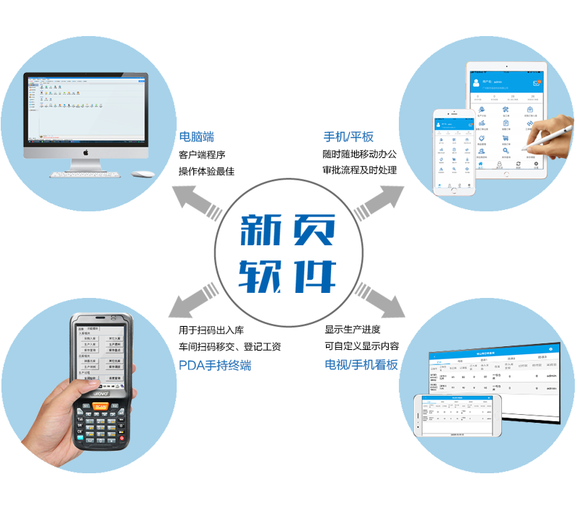
新页生产ERP-多平台使用

Slide 8
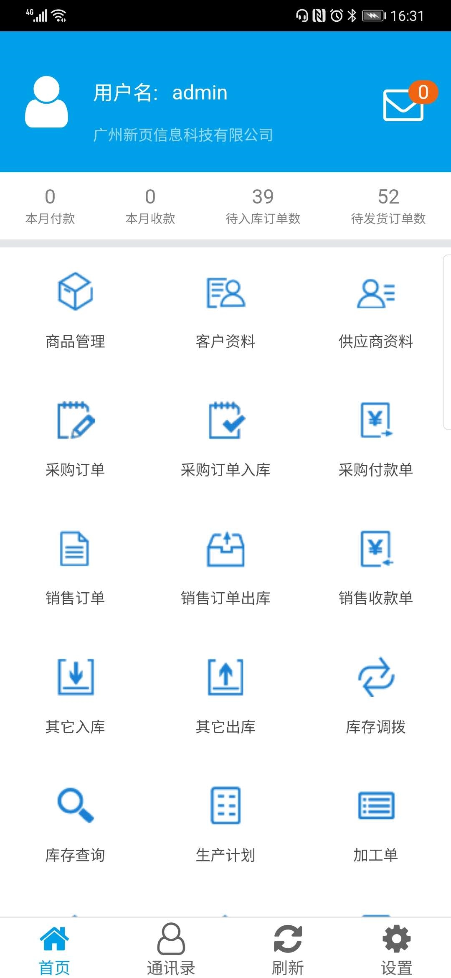
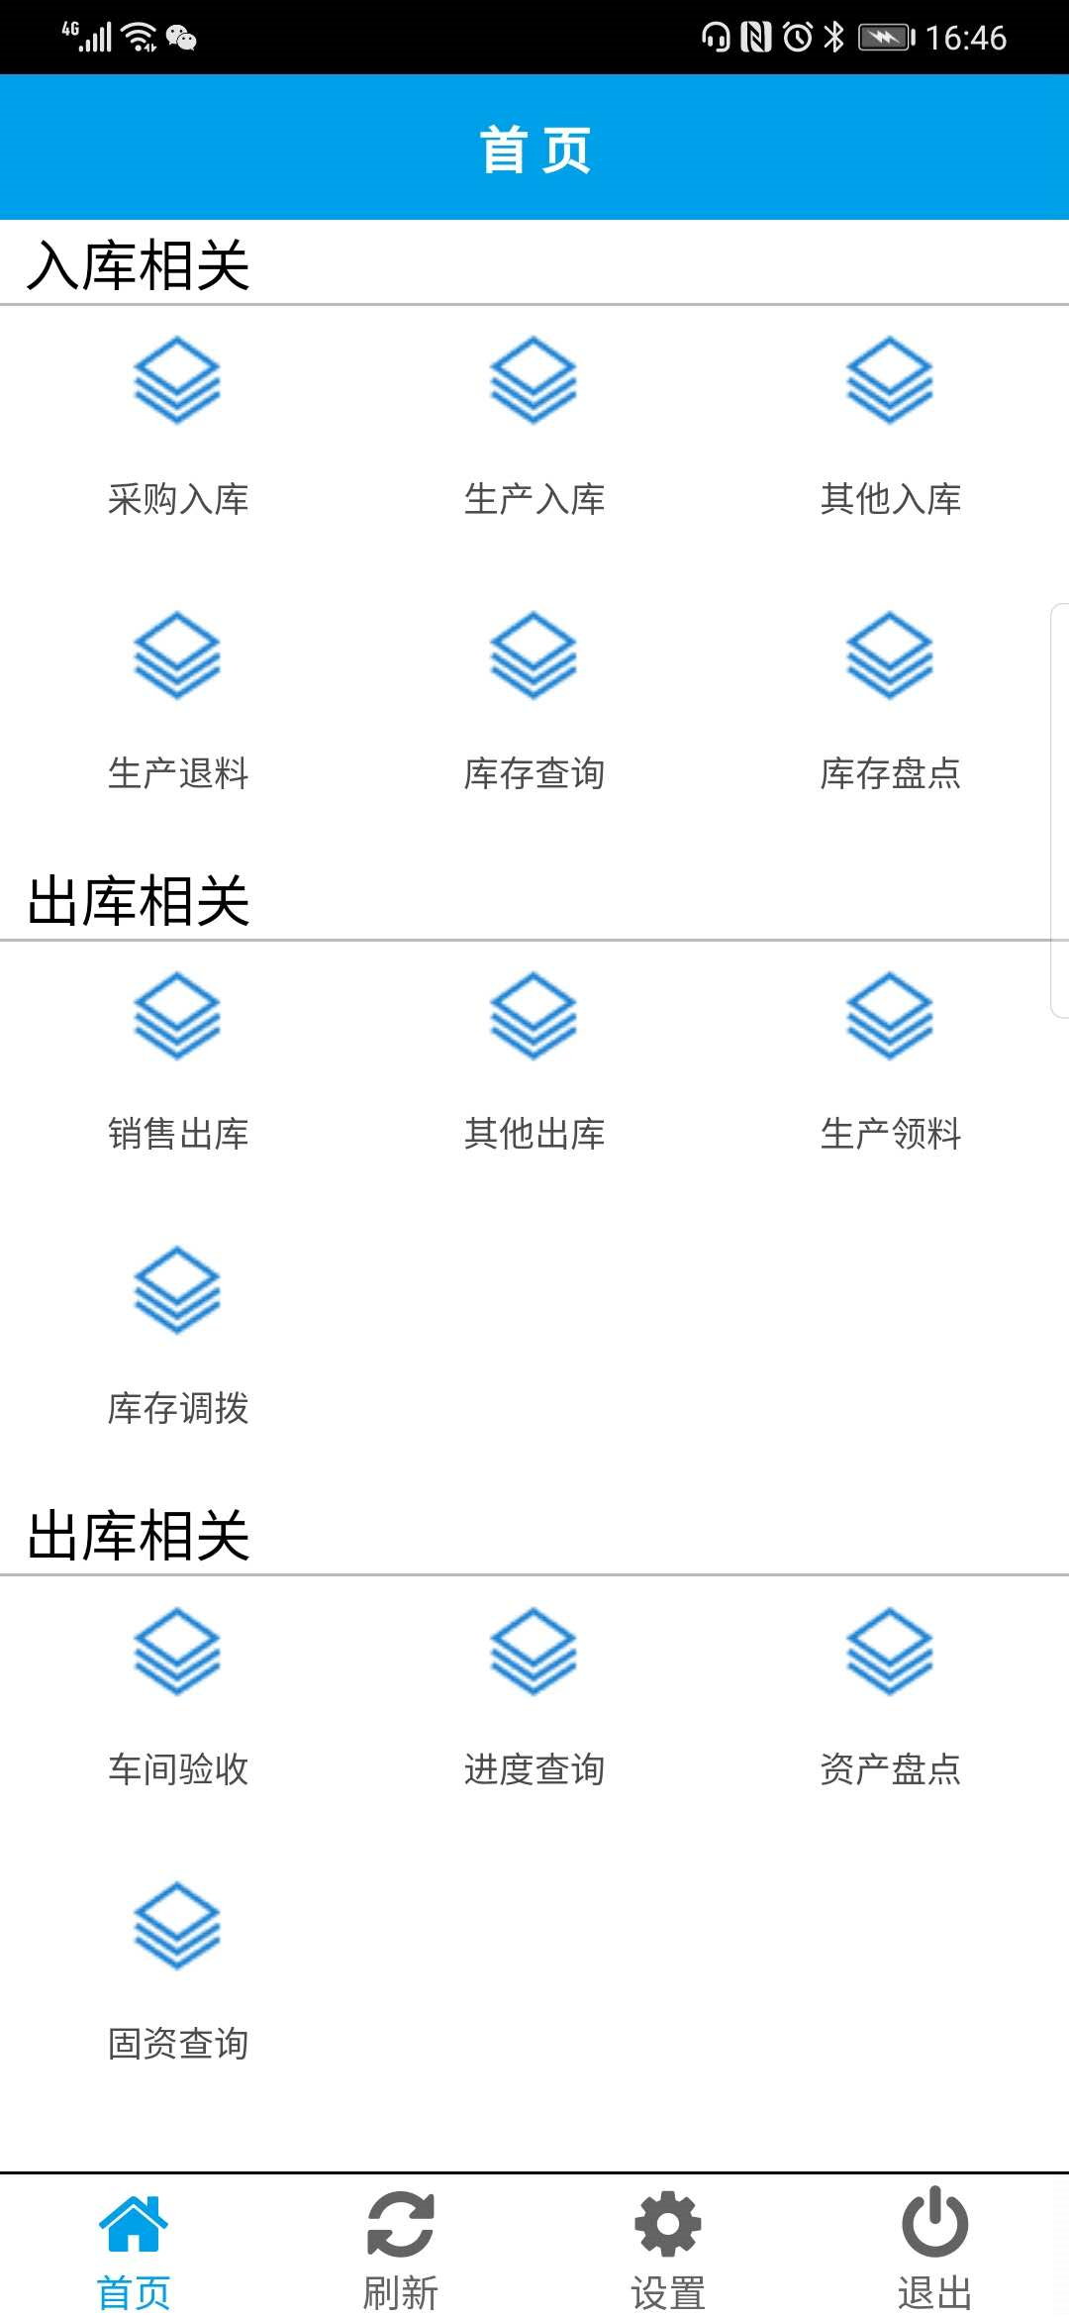
新页生产ERP-手机APP&PDA
手机APP支持所有功能的查询和审批
进销存模块如销售订手机入
PDA
手机APP
支持安卓系统的手持终端PDA
也支持手机安卓系统
主要用于仓库扫描出入库等操作

Slide 9
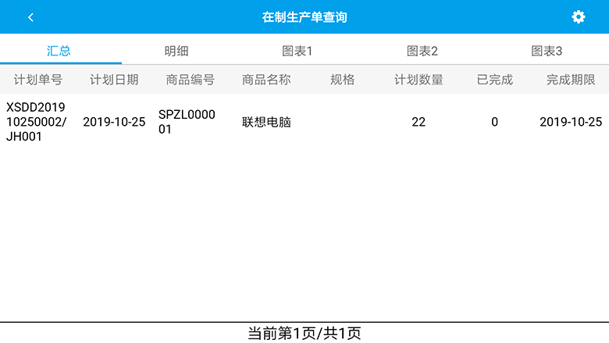
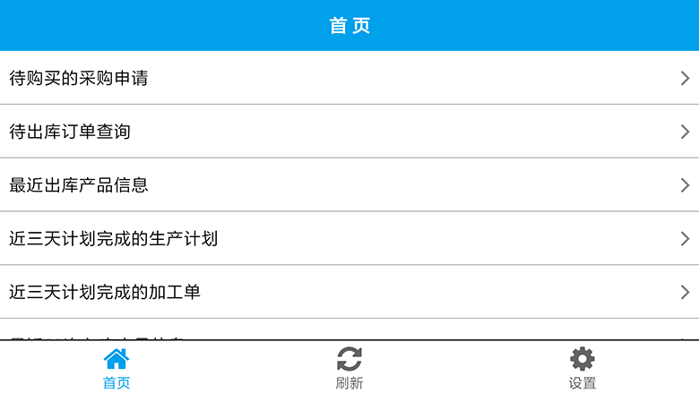
新页生产ERP-车间看板
可自定义设置看板内容

Slide 10
销售管理 SALES MANAGEMENT
销售报价
销售订单
销售出库
销售退回
对账单
销售跟单
完整的销售流程，各部门可灵活设置；
根据下达的销售订单，安排生产或采购；
完整的记录客户的历史销售情况，可随时进行查询；
可根据客户设置销售员的权限；
可以根据不同的客户预设不同的销售单价级别；
可以通过销售报表，分析销售人员的业绩等；
支持条码扫描出库；
支持分批次出库；
支持自定义打印销售合同、销售订单、出库单、对账单等格式；

Slide 11
生产管理 PRODUCTION MANAGEMENT
商品管理
销售管理
加工单
验收时可自动
生成计件工资
产品结构清单（BOM）
生产计划
自动生成工
序进行加工
领料单
验收单
委外加工单
工序设置
MRP运算
生产入库
通过MRP运算自动
生成物料需求清单
生产日报表
部门日报表
生产进度表
生产领料情况
生产成本核算
设计图管理
采购订单

Slide 12
生产管理 PRODUCTION MANAGEMENT
计划阶段
图纸管理：记录所以设计师的图纸，以及更改的记录；方便查询。
BOM管理：即产品结构清单，进行MRP运算后，可以即时了解订单是否能按时完成，都需要用到哪些物料等，物料中哪些是需要采购的，那些是需要自产的；
工艺管理：用工序来管理生产流程，为生产排产提供基础。
生产报价：提供产前报价功能，可以产后进行对比，盈亏一目了然。
生产阶段
生产开单：按单生产，（可以直接引用销售单），亦可以通过BOM表快速生成半成品，零件等生产计划，通过树状的形式体现；
物料需求清单：可以按单或者多张生产单一起通过MRP运算，计算所需采购的清单，及时下单，保证物料及时到；
进度控制：通过工艺来管理生产进度，针对工艺下达加工单、验收，可以实时查看生产的进度；
质量管理：检验人员在验收的时候可以针对工艺内容严格验收；如发生质量问题也可以直接找到负责人；
生产中成本控制：部门根据工艺内容设定的所需原料进行领料，加工完成后如有余料可以退回仓库，如有废料可以退回废料仓，严格控制物料的浪费。
委外加工：支持外协厂加工以及加工费用的统计。
完成阶段
生产成本核算：自动统计料、工、费的成本，在完成入库的时候自动计算成本单价；
查询盈利状况：在生产单里面可以按单对比产前报价，查询订单盈利情况

Slide 13
采购管理 PURCHASING MANAGEMENT
采购申请单
采购订单
采购入库
采购退货
对账单
有效掌握供应商资质、询价记录等；
物料的监控跟踪、及时预警；
对物料的质量与交期提供有力的保障；
根据生产单通过BOM自动生成物料需求清单，按需采购，确保有效的库存控制；
支持分批次入库；
支持条码扫描入库；
支持自定义打印采购合同、采购订单、入库单、对账单等格式；

Slide 14
仓库管理 WAREHOUSE MANAGEMENT
其他入库
其他出库
库存盘点
库存调拨
商品组装
商品拆分
支持多仓库、多仓位管理，
支持全程条码出入库；
可自定义成品、原材料等标签的打印格式；
支持简易生产，直接做商品组装、拆分工作；
可查询仓库商品的进出汇总，进出明细等；

Slide 15
人事管理 PERSONNEL MANAGEMENT
员工资料
人员调动
人员离职
人员复职
住宿登记
水电费管理
支持劳动合同、物品管理、证件管理、离职档案管理；
支持厂牌打印；
系统自动提示员工生日、试用期满、合同期满；
灵活处理员工转正、离职、退休、复职等；
可跟二代身份证读卡器连接使用，直接读取身份证的姓名、照片、身份证号码、家庭地址等；
详细员工信息的记录，如职称、学历等信息的维护；
可自动生成人事查询报表与统计；
可打印员工花名册；

Slide 16
财务管理 FINANCIAL MANAGEMENT
应收应付
销售收款单
销售发票
应收对账
采购付款单
采购发票
应付对账
日常收支
资金收入单
资金支出单
存取款
资金科目
资金账号
固定资产
工资管理
工资计算科目
工资所得税
月薪管理
计件工资
计时工资
工资表

Slide 17
设备管理 EQUIPMENT MANAGEMENT
设备管理
设备跟进
设备技术资料
设备主要技术特性
附属设备清单
设备易损件清单
设备开箱检验验收记录
设备安装情况
设备调试验收
设备配件清单
设备运行情况
设备保养计划
设备保养登记
设备维修登记及查询
设备事故报告表

Slide 18
客户关系 CUSTOMER RELATIONSHIP
NO.1 全面记录客户信息，包括客户基本信息，联系回访记录、
事件记录、销售记录、账务往来、维护费用等信息；
NO.2 客户文档统一管理，重要如标书、合同等，方便查找；
NO.3 可设置客户提醒功能：例如预约、回访、待处理事项等，
可以设置到期时间提醒、提前提醒、循环提醒；
NO.4 支持邮件群发功能和短信群发功能；
NO.5 客户参数自定义设置：如客户来源、行业类别、客户级别、
客户阶段、客户事件、客户类型、客户状态等。

Slide 19
报表中心 STATEMENT CENTER
生产报表
仓库报表
销售报表
采购报表
综合报表
报表中心

Slide 20
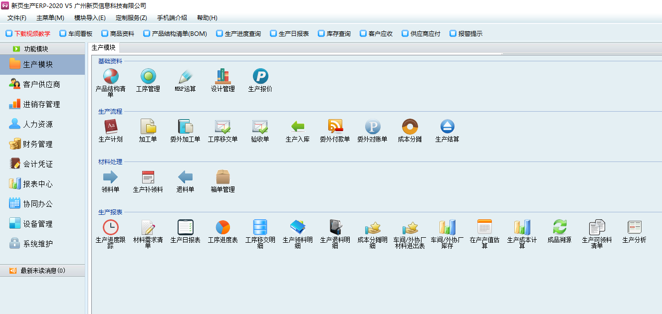
系统界面 SOFTWARE INTERFACE

Slide 21
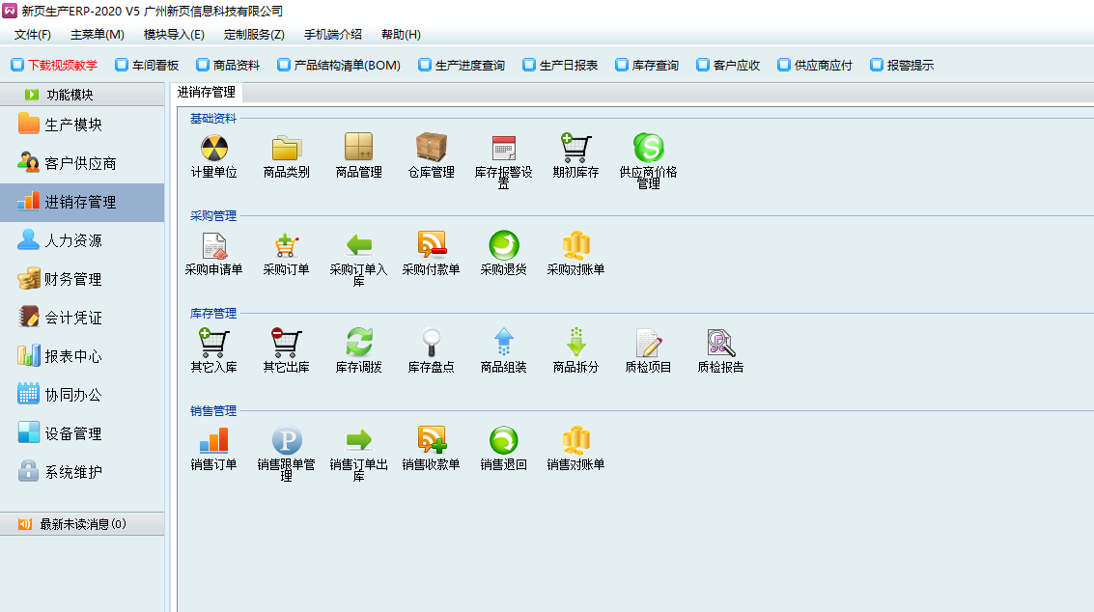
系统界面 SOFTWARE INTERFACE

Slide 22
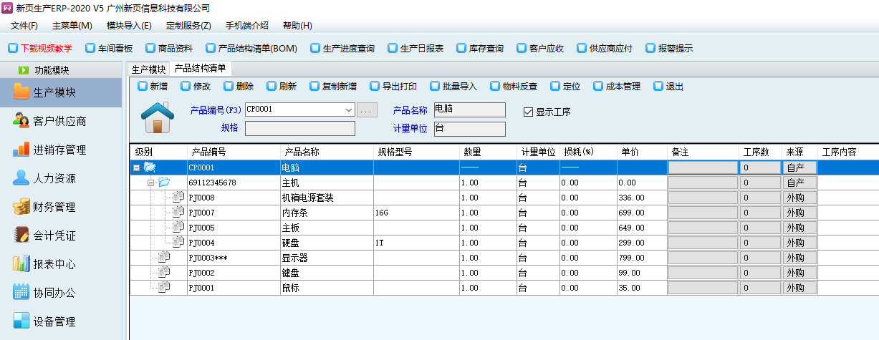
系统界面 SOFTWARE INTERFACE

Slide 23
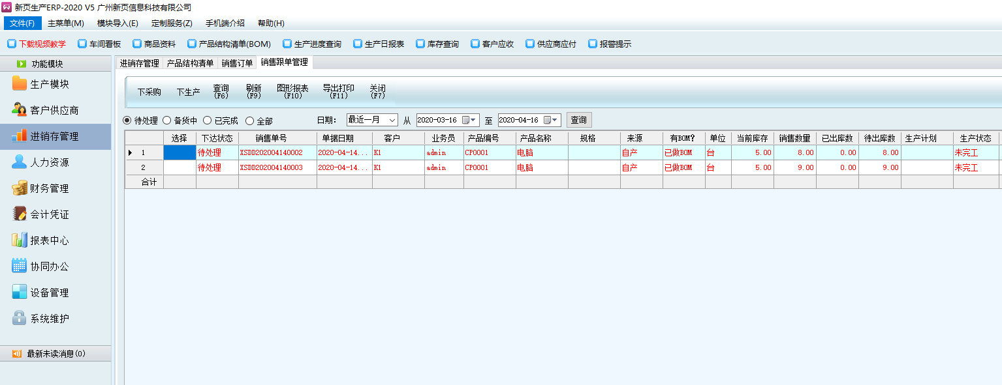
系统界面 SOFTWARE INTERFACE

Slide 24
产品报价 PRODUCT QUOTATION
序号 | 版本 | 3个工作点 | 增加/工作点 | 无限制工作点
1 | 生产ERP | 5400元 | 1200元 | 25800元
以上报价为一次付费，终身使用，赠送3年售后服务，3年后如果需要延长售后是1200元/年。
（注：报价含6个点增值税专用发票）

Slide 25
联系我们 CONTACT US
广州新页信息科技有限公司
地址：广东省广州市海珠区新港东路1068号中洲中心南C2309
（地铁8号线琶洲站D出口前行100米）
邮政编码：510335
电话：86-020-84163929
传真：86-020-34349565
销售热线：400-626-2524
网址：www.soft2005.com

